Slide 1
놀면서 공부하는 법
다양한 매체를 통해 다양한 정보를 받을 수 있다.
즉, 다양한 경로를 통해 정보들이 제시되고 있다.
이 정보들을 읽으면서 영화든 드라마든 게임이든 보면
놀면서 공부할 수 있게 된다.

Slide 2
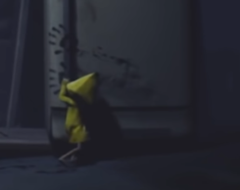
[리틀 나이트매어 1] - 수탉
시작 화면부터 정보를 주고 있다. – 아래에서 위를 바라보고 간다.
아래에서 빛을 비추면서 어두운 곳을 헤치고 빛이나는 문으로 올라가야 함을 알 수 있다.
노란색과 검정색 : 보색 대비. 어두운 배경에서 노란색이 잘 보인다.
손자국을 통해 문을 열라는 메시지를 읽을 수 있다.

Slide 3
[리틀 나이트매어 1] - 수탉
현실에서는 가능한 것들이 게임에서 불가능할 때가 있다.
예를들면 이 정도 체격과 근육이면 올라갈 수 있을 것 같은데 못 올라가는…
우리는 이런 게임적 상황을 당연하게 받아들임
그러나 이 게임은 이걸 한 번 틀어서
냉장고가 사다리처럼 기능해서
리마커블하게 만들었다.

Slide 4
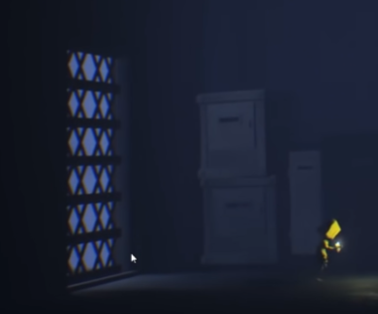
[리틀 나이트매어 1] - 수탉
이 게임도 마찬가지로 어느 정도 게임이 진행되면
다시는 전으로 가지 못하게 한다.

Slide 5
[리틀 나이트매어 1] - 수탉
[컨텐츠 제시 순서]
그리고 어느 정도 게임이 진행됐을 때, 캐릭터가 배고파하는 모션을 3번 보여준다.
처음에 먹는 것은 철창 뒤의 사람이 준 빵
두 번째로 먹는 것은 누가봐도 함정인 곳에 있는 고기
세 번째로 먹는 것 : 덫에 걸려서 움직이는 살아있는 쥐
네 번째로 먹는 것 : 마지막 보스
이렇게 주인공은 모든 것을 먹는 존재가 된다.

Slide 6
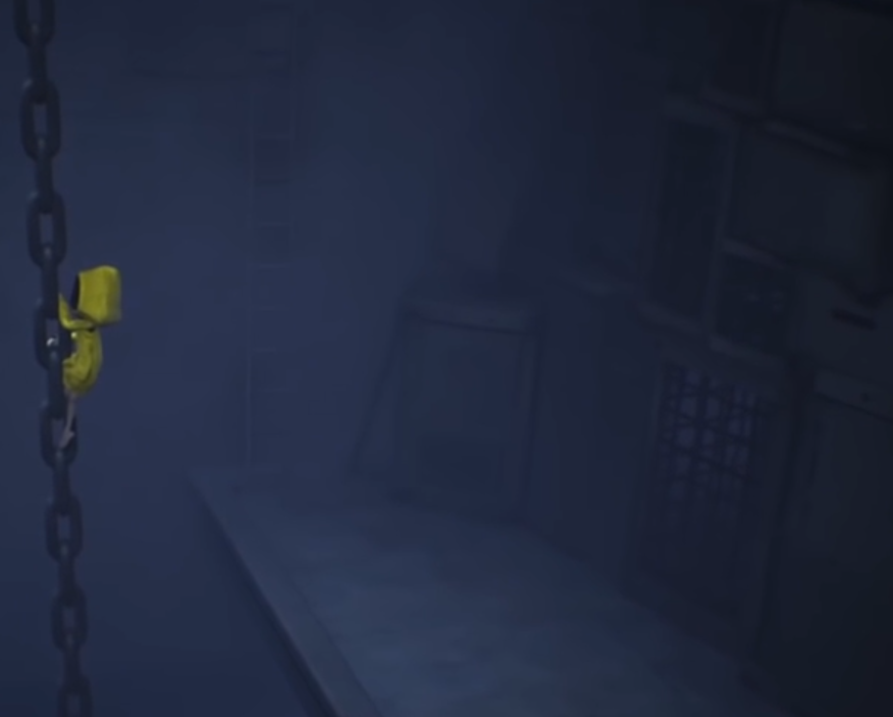
[리틀 나이트매어 1] - 수탉
[개발자의 유희]
사다리를 대놓고 보여주나, 결국 진짜 사다리는 사다리의 역할을 하지 못하고, 철창과 쇠사슬로 올라갈 수 있다.
개발자가 자기가 설정 잘했지? 하는 부분

Slide 7
[리틀 나이트매어 1] - 수탉
서랍으로 계단을 만들어서 레버를 당기러 가는
퍼즐 게임에서 많이 나오는 유형
우리는 째깍째깍 소리를 통해 시간 제한이 있음을 알수 있다.
같은 상황에도 째깍째깍 소리가 나지 않으면 시간제한이 없다는 것을 느낀다.

Slide 8
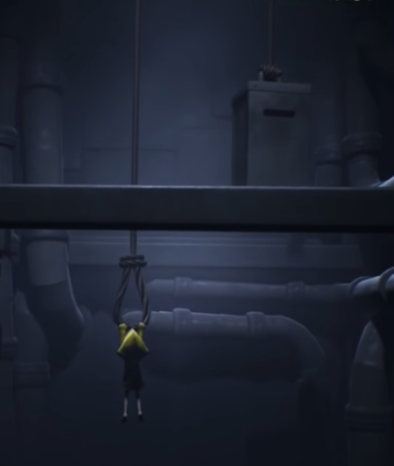
[리틀 나이트매어 1] - 수탉
도르레처럼 움직이는 퍼즐인데,
캐릭터와 캐비닛의 크기 차이가 도르레가 움직이는 게 말이 안 된다.
이렇게 사소한 게 무언가를 바꾼다.
사소한 디테일도 잘 챙기자!

Slide 9
[리틀 나이트매어 1] - 수탉
같은 퍼즐이 나오더라도, 난이도는 점점 올라간다.
이런 건 너무 많이 반복하면 지루해진다.
옛날에는 이런 반복을 좋아했으나,
요즘 플레이어들은 좋아하지 않는다.
따라서 같은 유형은 2~3개 정도만 추가하자.

Slide 10
[리틀 나이트매어 1] - 수탉
갑자기 어느 순간부터 타임어택 요소를 넣어주면
긴장감을 줄 수 있다.

Slide 11
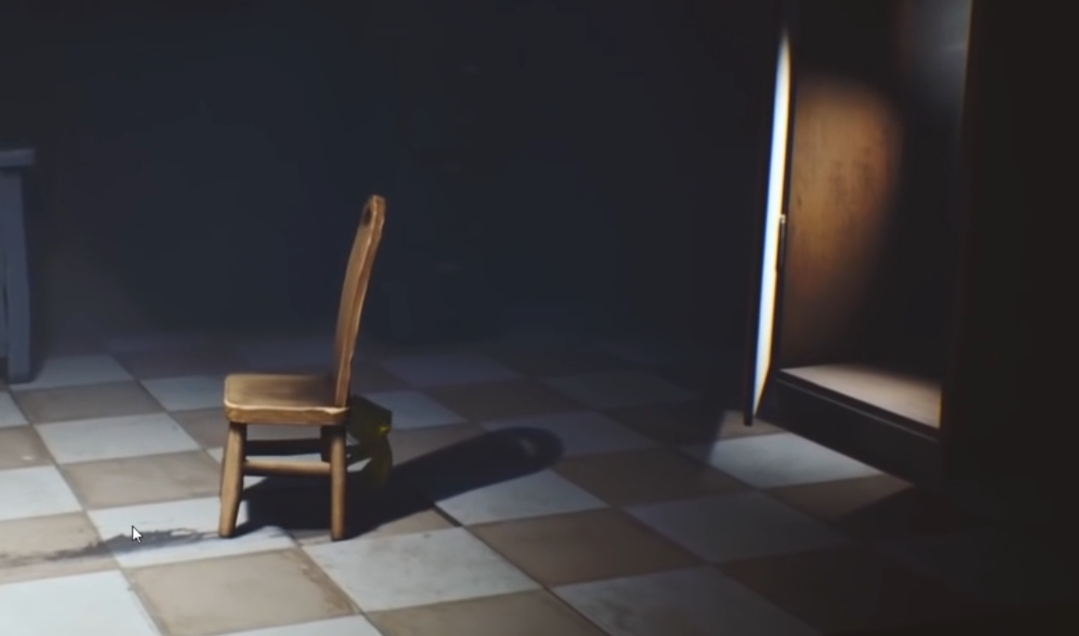
[리틀 나이트매어 1] - 수탉
바닥의 힌트를 통해 퍼즐을 풀 수 있는 실마리를 준다.
여기서는 바닥에 검은 칠을 통해, 해당 타일을 누르면 문이 열림을 힌트를 주고 있다.

Slide 12
[리틀 나이트매어 1] - 수탉
버튼을 통해 어떠한 장면을 보는 상황을 통해
게임 상황들을 보여주기도 하고, 보스 공략 힌트까지 보여준다.
미리 이후의 상황들을 볼 수 있는 연출을 해주면 좋을 것 같다.

Slide 13
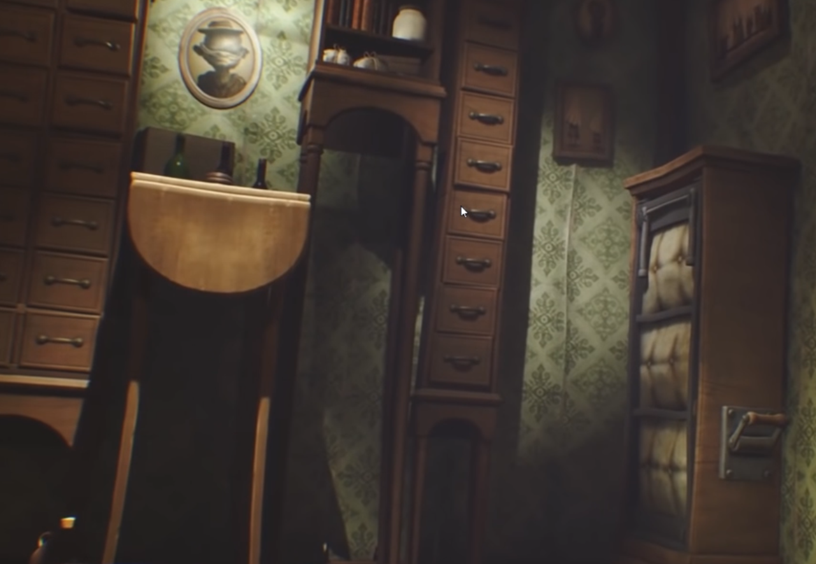
[리틀 나이트매어 1] - 수탉
팔이 길고 눈이 안 보이는 보스의 삶의 흔적을 볼 수 있는 배경
보스의 생활 흔적, 삶의 공간을 느낄 수 있는 배경 디자인이 좋은 디자인이다.

Slide 14
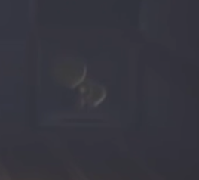
[리틀 나이트매어 1] - 수탉
숨을 수 있는 공간
플레이어는 안전 지대를 본능적으로 알 수도 있다.
이런 공간은 안전 지대이자 공략 지대.

Slide 15
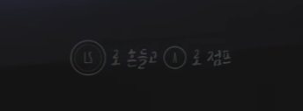
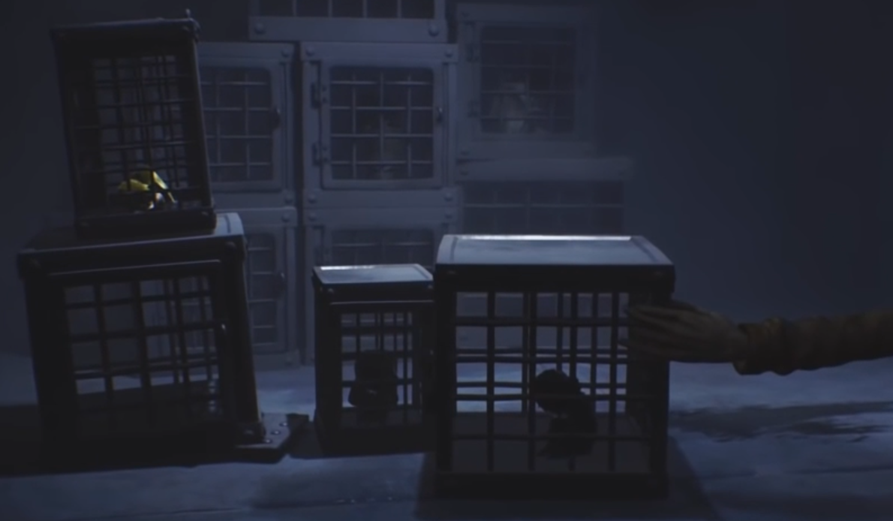
[리틀 나이트매어 1] - 수탉
이 게임은 선형적이라서 무조건 겪어야 되는 이벤트
배고파하던 캐릭터가 누가봐도 함정인 곳에 들어가서 고기를 먹는다.
이 철창에서 탈출하기 위해 캐릭터를 좌우로 철창 안에서 부딪혀서 철창을 떨어뜨려 깨고 탈출한다.
이는 이 상황 한정적인 움직임. 우리도 이를 잘 활용하자.
UI로 조작키 힌트를 주기도 함

Slide 16
[리틀 나이트매어 1] - 수탉
[난이도의 인자]
적당한 시간을 보낸 후 보스는 방 밖을 나간다.

Slide 17
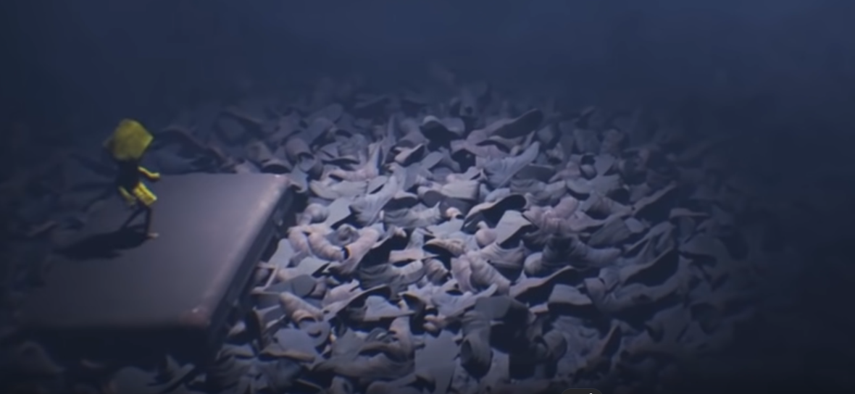
[리틀 나이트매어 1] - 수탉
다른 공간에서 이동하는 동안 신발이 위에서 떨어지는 연출을 통해 보스도 움직이고 있음을 알 수 있다.
크리쳐물의 클리셰
이 게임에서는 신발 더미

Slide 18
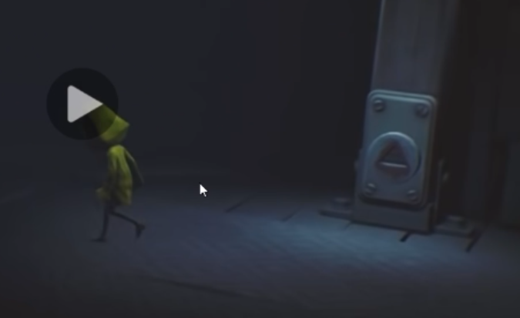
[리틀 나이트매어 1] - 수탉
이전에 이 트리거를 깨기 위해서는 레버를 찾아서 끼워야함을 학습했기 때문에
우리는 이걸 보고 레버를 찾아야 함을 바로 안다.

Slide 19
[리틀 나이트매어 1] - 수탉
적절한 타이밍이 중요하다.
캐릭터가 어느 위치까지 간 후, 어떤 행동을 하는 시간까지, 그리고 상호작용 구조물의 움직이는 시간까지 계산해서
보스가 따라오는 연출을 타이밍에 맞게 연출하면 아주 좋을 것.
즉, 타이밍이 아주 중요한 것!

Slide 20
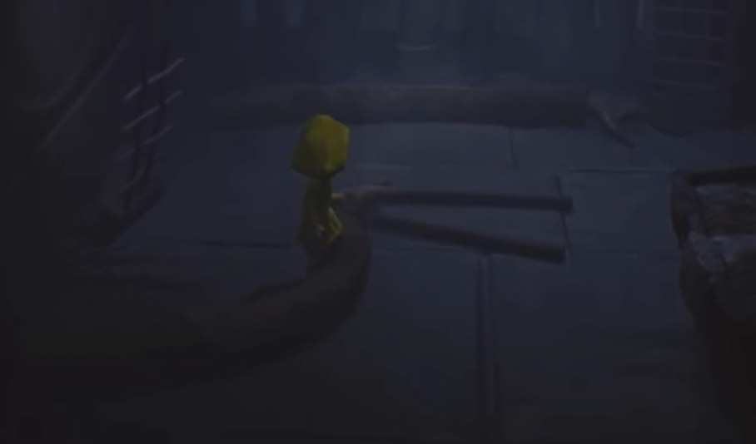
[리틀 나이트매어 1] - 수탉
보스의 클라이막스
문 밑에 깔린 철창을 부숴서 보스를 처치 하는 장면

Slide 21
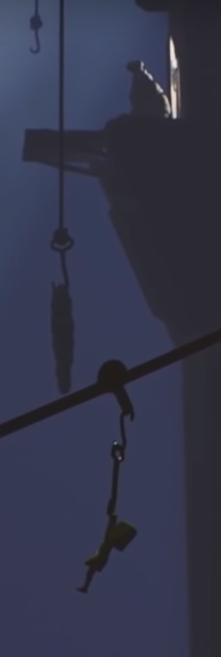
[리틀 나이트매어 1] - 수탉
퍼즐을 푸는 데 필요한 행동을 미리 학습시키면서
다음 보스를 미리 보여준다.
세 번째 배고픔이 찾아오면서 살아있는 쥐를 먹는다.

Slide 22
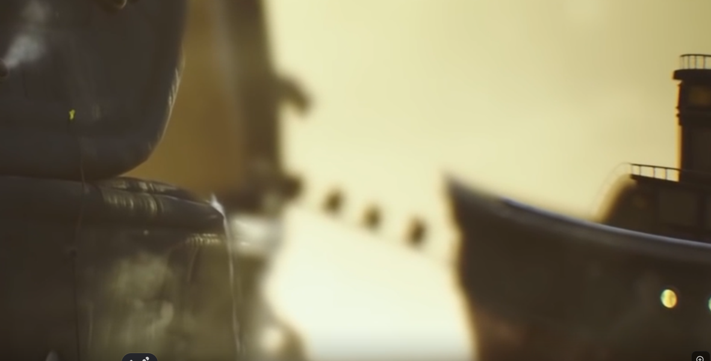
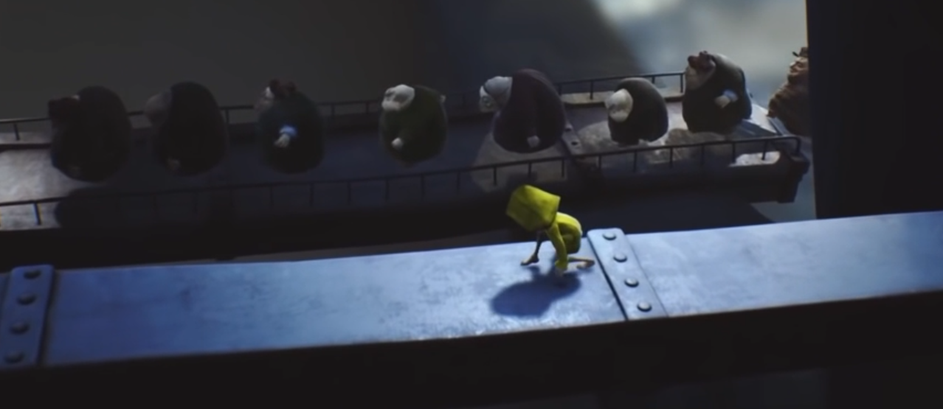
[리틀 나이트매어 1] - 수탉
보상 장면
이 게임은 장면 연출을 통해 재미를 느낄 수 있게
이런 연출이 보상처럼 느껴지게 만들었다.

Slide 23
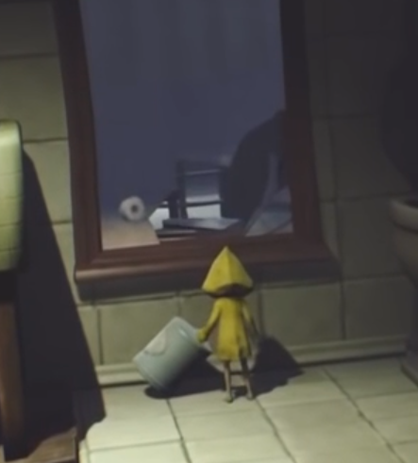
[리틀 나이트매어 1] - 수탉
거울을 부수고 다음 장면으로 넘어간다.
이런 연출은 참고할만한 레벨 디자인!

Slide 24
[리틀 나이트매어 1] - 수탉
공간이 가지고 있는 이야기
그 힘이 크기 때문에, 공간을 잘 구성해보자.
처음에는 그냥 지나간 공간이지만,
다음 공간에서 거울을 획득하고 다시 돌아오면 보스가 등장
즉, 거울을 획득했기 때문에 보스가 등장한 것

Slide 25
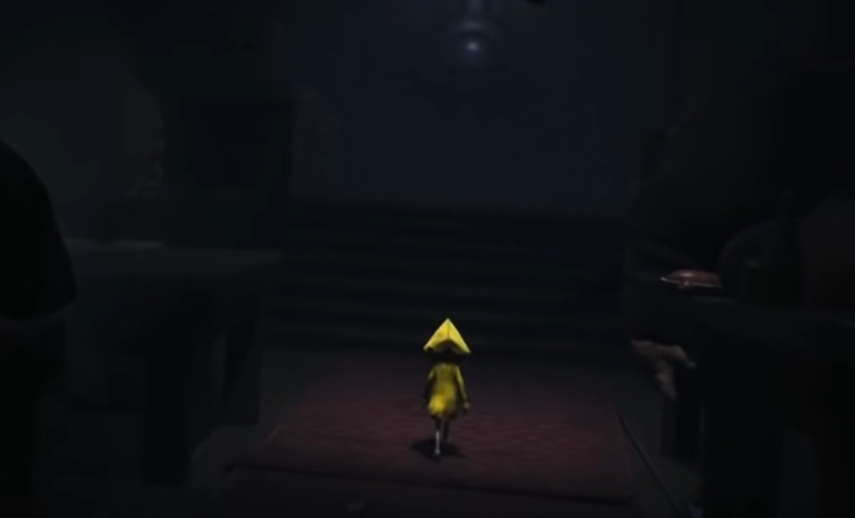
[리틀 나이트매어 1] - 수탉
보스 공략 후 스토리로 보상을 해준다.
공간이 가지고 있는 이야기적인 보상

Slide 26
맵 만들기
우리가 만드는 맵도 [리틀 나이트메어]같은 흐름을 가지면 좋겠다.

